Slide 1





Slide 2


PLANY 2016

Slide 3

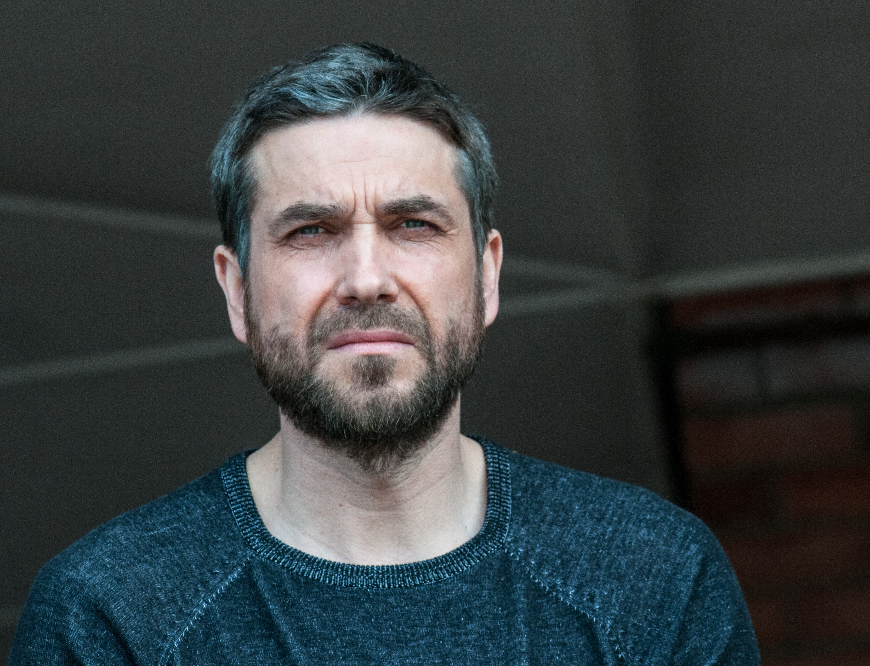
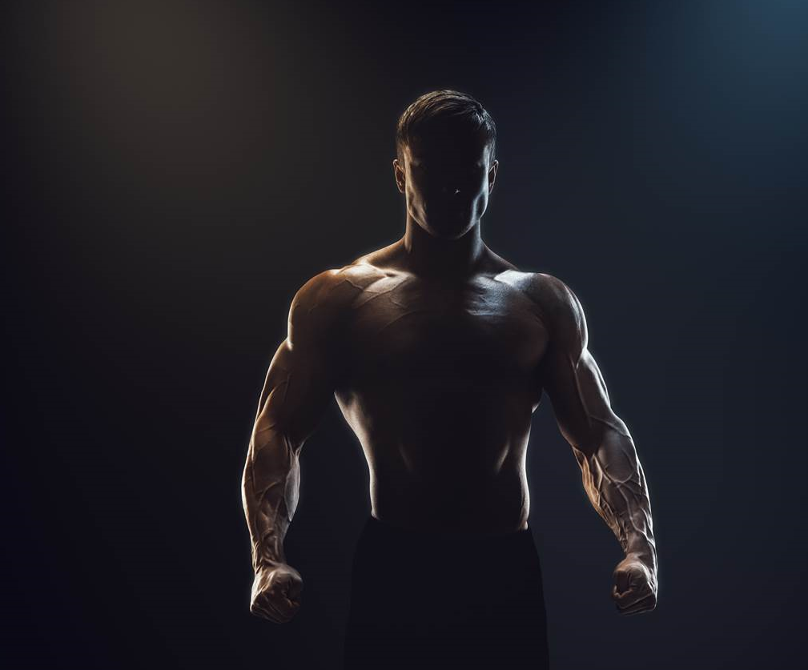
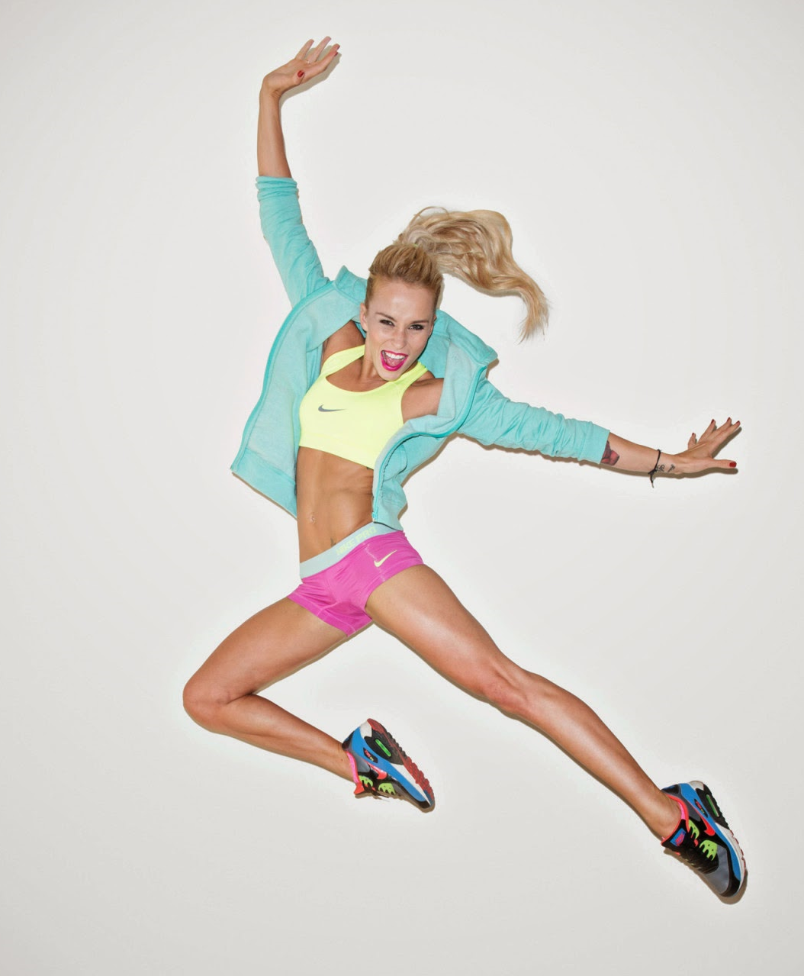
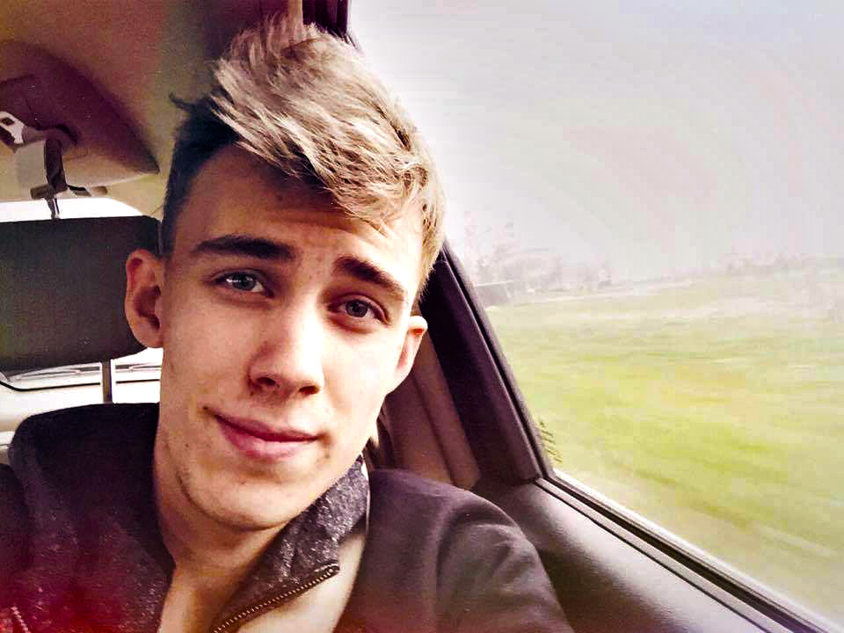
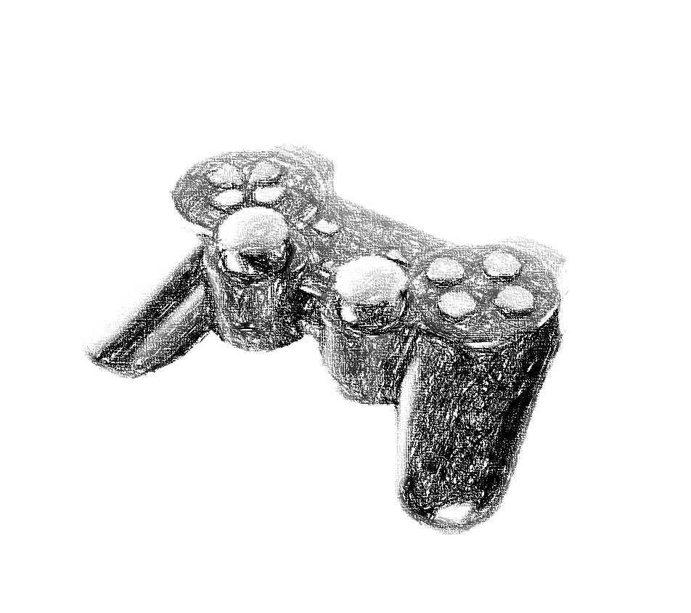
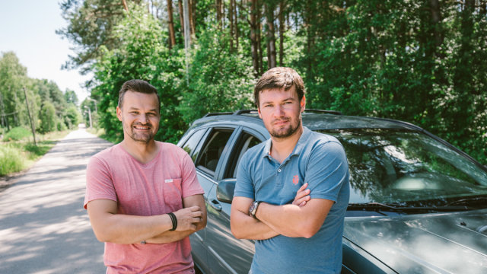
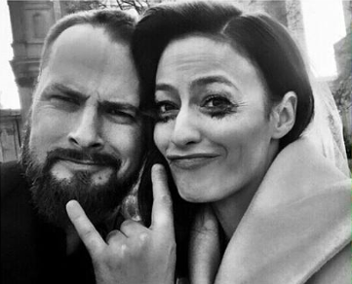

TIMELINE
NIE MA, ŻE NIE MOGĘ!
FIGHTING CLUB
MAJ
PAŹDZIERNIK
CZERWIEC
LIPIEC
SIERPIEŃ
WRZESIEŃ
LISTOPAD
GRUDZIEŃ
PARA NIE DO PARY
THE RICHEST…
MOJE
PIERWSZE AUTO
BLOWSTAR

Slide 4


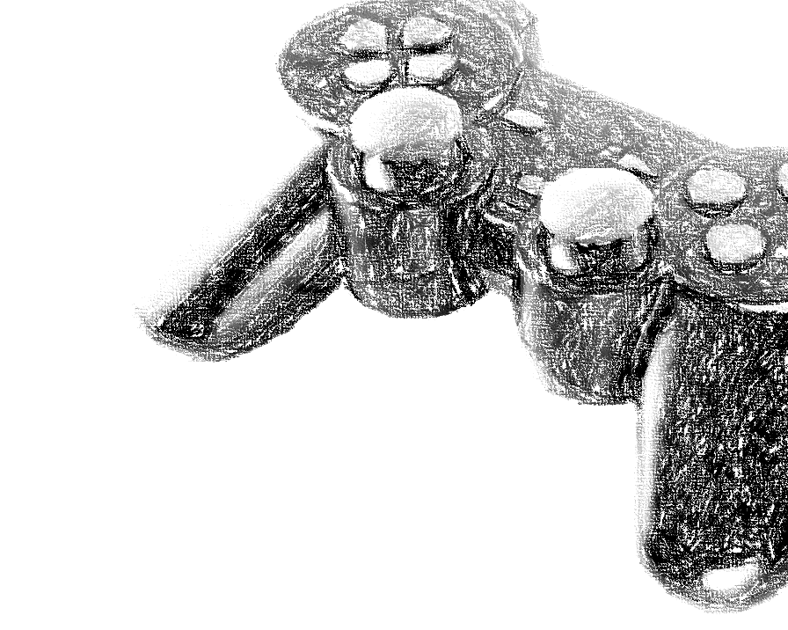
Opis formatu: Nowa, odświeżona wersja programu Blowstar . Popularny gamer - Blowek zaprasza gwiazdy do programu.
Gry wybieramy tak, by zaskoczyły
gościa. Blowek wraz z gwiazdą grać będą w grę fabularyzowaną Zabawny komentarz jest kluczowym elementem tego formatu. Na koniec każdego programu wygłup typu: pie face.
Podstawowe informacje o formacie:
Target group: młodzi mężczyźni 16 – 25
• Ilość odcinków: 6
• Czas trwania odcinka: 12 – 15 min
Dlaczego wierzymy w sukces tego formatu
na Player.pl
• gaming jest niezagospodarowanym obszarem pośród produkcji
• współzawodnictwo jest ważne dla mężczyzn
• możliwość poznania znanych game’rsów
BLOWSTAR

Slide 5
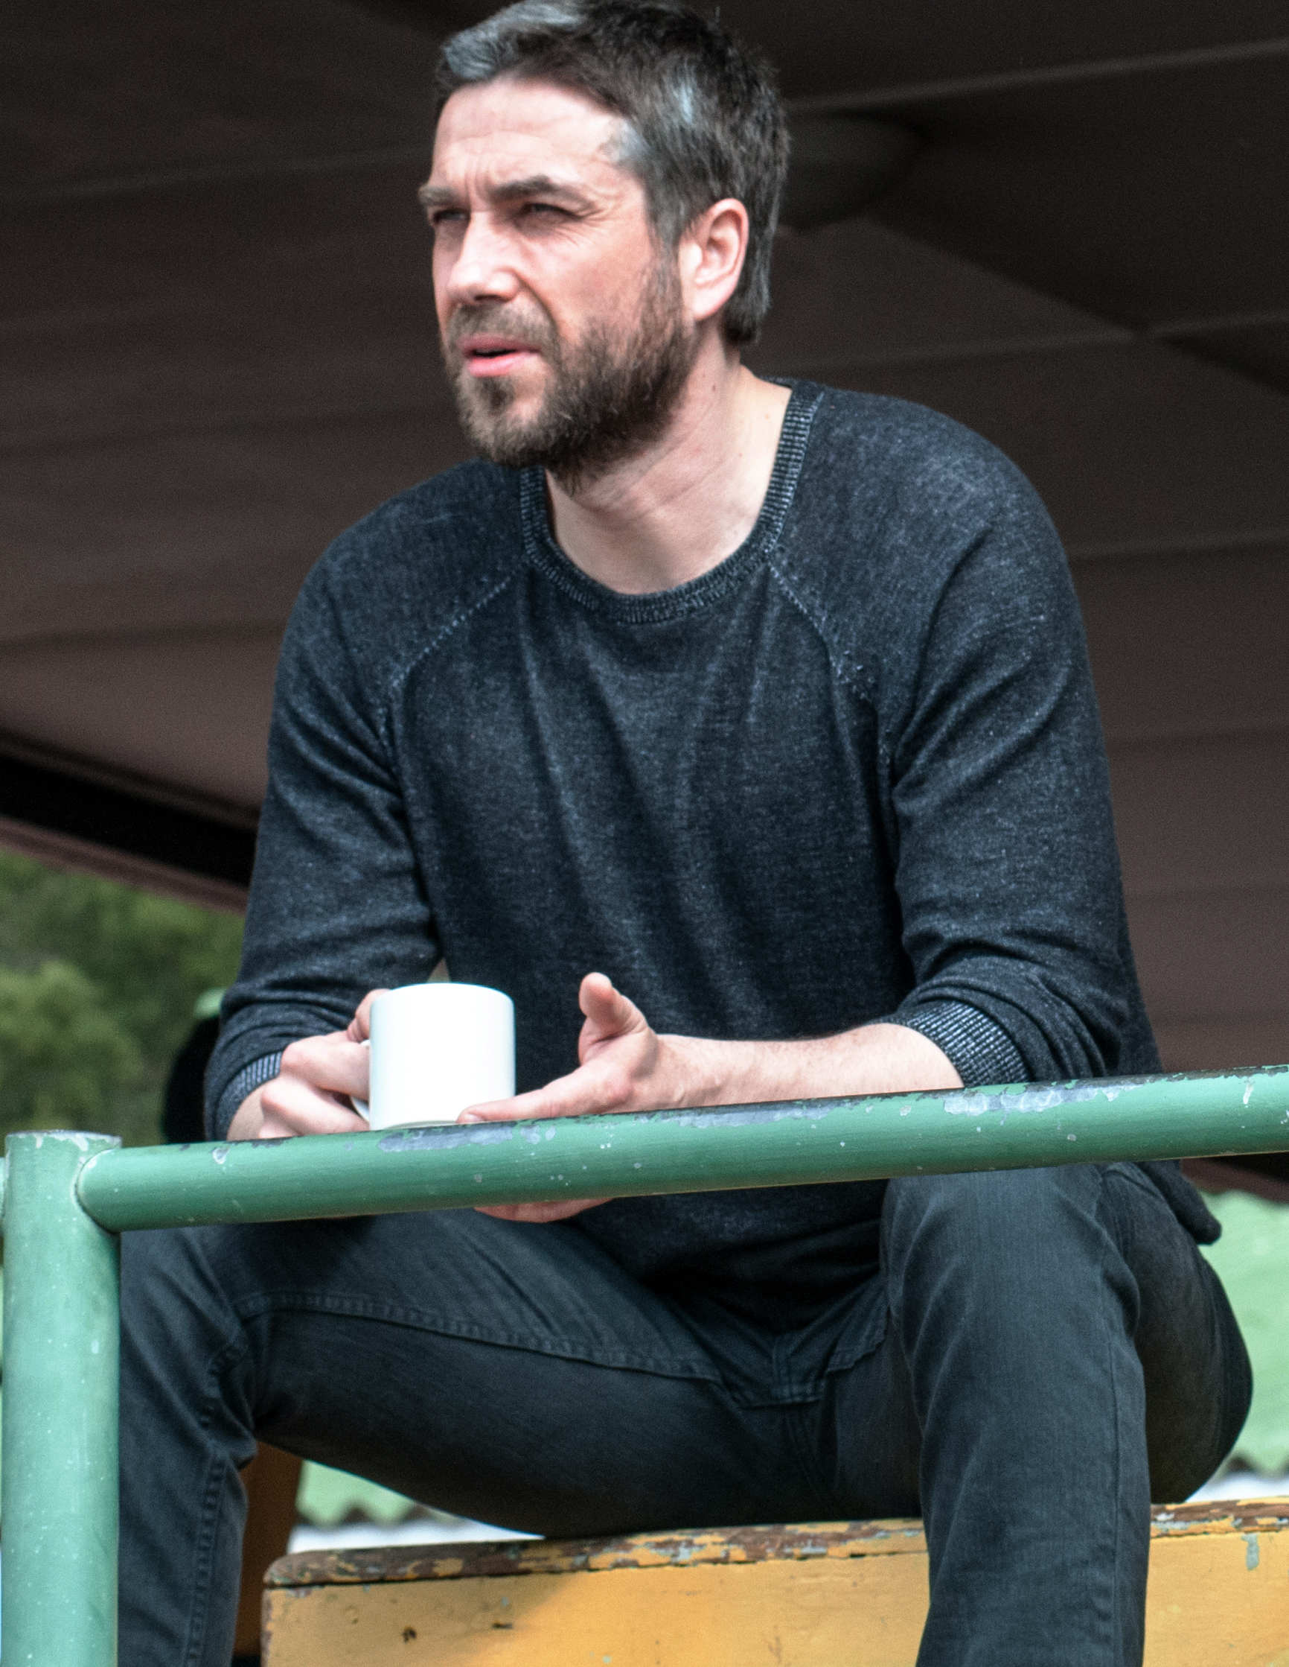
Cape Town to ekranizacja światowego bestsellera książkowego autorstwa Deon Meyera pt. „Dead before dying". To misterna intryga kryminalna, gdzie napięcia i akcja mieszają się z humorem oraz dramatem. Marcin Dorociński wcielił się w postać Christophera Coolidge'a. W rolach głównych pojawią się m.in. Trond Espen Seim, Boris Kodjoe, Axel Milberg oraz Isolda Dychauk.
CAPE TOWN
Podstawowe informacje o formacie:
Pierwsza koprodukcja międzynarodowa Player.pl kręcona w RPA
TG: 16 - 39
odcinki: 6x52’- miniserial
Gatunek: kryminalny thriller
Dlaczego wierzymy w sukces tego formatu
na Player.pl
          • udział Dorocińskiego
          • opowieść kryminalna
          • Jakość Player.pl bardzo odróżniająca się od standardów TV

Slide 6
Opis formatu: Prowadzący Adam Kornacki i Krzysztof Róg pomagają widzom w poszukiwaniach oraz wyborze
najodpowiedniejszego dla nich pierwszego samochodu. Starają się znaleźć najlepsze i
najciekawsze pojazdy, które bohater może nabyć w ramach wyznaczonej przez siebie kwoty.
Doradzają jak kupić używany samochód.
Podstawowe informacje o formacie:
Target group: młodzi mężczyźni, entuzjaści motoryzacji
Ilość odcinków: 10 po ok 20 min
Emisja na Player oraz na antenie TVN Turbo
Dlaczego wierzymy w sukces tego formatu
na Player.pl
• Wyróżniający się na tle podobnych tv show
• dynamiczny i humorystyczny
MY FIRST CAR

Slide 7
Podstawowe informacje o formacie:
TG: młode, aktywne fizycznie kobiety, ceniące zdrowy tryb życia
Ilość odcinków: 7, po ok 20 min
Program ma zadanie pokazać, że wszyscy, bez względu na płeć, wiek, czy formę, mogą podjąć wyzwanie i zacząć trenować. W każdym odcinku główna bohaterka – Katarzyna Wolska – mierzy się z nowymi dla siebie dziedzinami sportu. Spotyka się z trenerem, który sprawdza jej umiejętności i przygotowuje do udziału w zawodach. Co odcinek pojawia się nowy trener - osoba znana z mediów społecznościowych i autorytet w dyscyplinie sportowej, w którą będzie się wdrażała Kasia.
Każdy odcinek poświęcimy jednej konkurencji:
- Runmaggedon
- boks tajski
- kitesurfing
- wakesurfing
- piłka plażowa
- longboard
NIE MA, ŻE
NIE MOGĘ
Dlaczego wierzymy w sukces tego formatu
na Player.pl
          • Program skierowany do aktywnych kobiet szukających wzorca w dziedzinie sportu i zdrowego trybu życia, z którym mogą się identyfikować
          Program będzie inspiracją dla widzów. Pokazuje , że warto pokonywać swoje słabości i strach.

Slide 8
Emocje, adrenalina, sportowy duch walki oraz rozluźniające przerywniki pozwalające ochłonąć z emocji … to wszystko co znajdziemy w nowym programie „Fighting Club”.
Przedstawiamy program rozrywkowy, w którym wybierzemy najlepszy styl walki i „mistrza bijatyki”. W 6-odcinkowej serii przeprowadzimy miniturniej. W każdym odcinku pokazujemy walkę mistrzów w dwóch konkretnych sztukach walk. Dobieramy je na zasadzie przeciwieństwa zasad walki m.in. w sposobie walki, stroju, dozwolonych ciosach itp.
Nad walką czuwa dwóch prowadzących sędzia oraz „rozluźniacz” atmosfery, osoba, która doda całości zabawnego sznytu oraz lekkości.
Przykładowe odcinki:
brazylijskie jiu jitsu vs karate
capoeira vs. sumo
kravmaga vs. kendo
sanda vs. taekwondo
FIGHTING
CLUB
Podstawowe informacje o formacie:
Ilość odcinków: 6 po ok 10 min
TG: M 15-30

Slide 9
Projekt 360 stopni !!!
„Para nie do pary” to serial komediowy pokazujący perypetie świeżo upieczonego małżeństwa, Majki i Szymona. Łączy ich miłość, dzieli wszystko.
Maja i Szymon to para prawie idealna. Prawie. Bo ktoś, kto patrzy na nich z boku, pomyśli, że to raczej para nie do pary. I tak, mimo kompletnie odmiennych poglądów, tych dwoje zakochało się w sobie bez pamięci próbując każdego dnia ze sobą nie zwariować.
Bohaterowie: Magdalena Różczka i Paweł Małaszyński
w rolach głównych
PARA
NIE DO PARY
Podstawowe informacje o formacie:
Target group: K/M 18 – 26
• Ilość odcinków: 5
• Czas trwania odcinka: 5 min

Slide 10
Zapraszamy do świata bogatych nastolatków z warszawskich rodzin. Pokazuje, kim są najbogatsi studenci w Warszwie, jak wygląda ich codzienne życie, o czym marzą, jak się bawią i jak spędzają czas wolny w świecie, który nie jest ograniczany przez fundusze.
Bohaterowie:
Grupa bogatych nastolatków z Warszawy
Dlaczego wierzymy w sukces tego formatu
na Player.pl:
• kontrowersyjny
• pozwala na łatwe zbudowanie bazy fanów w Social Media wokół show
Podstawowe informacje o formacie:
Target group: K/M 17 – 28
Format: rozrywkowy
Ilość odcinków: 6 po 20 min
THE RICHEST PARTYGOERS OF WARSAW

Slide 11
PRODUKCJE „POZA KALENDARZOWE”

Slide 12



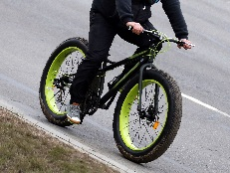


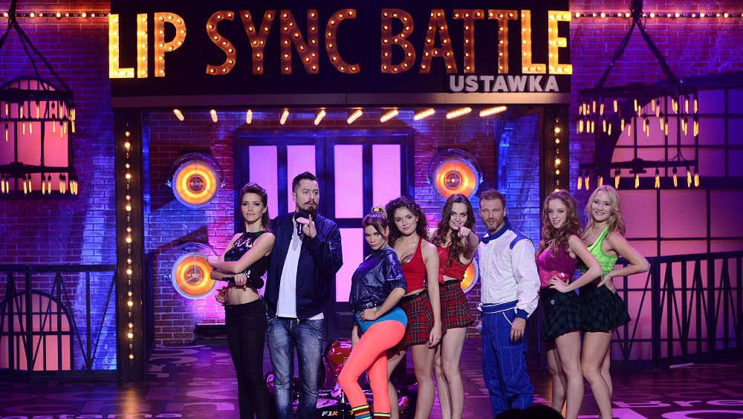
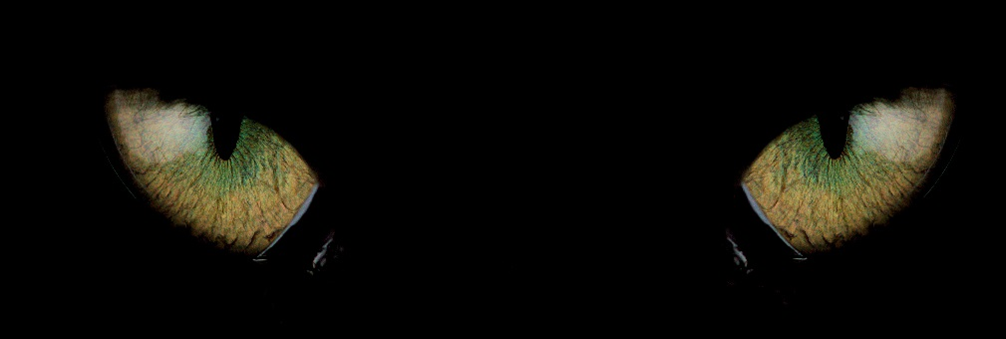


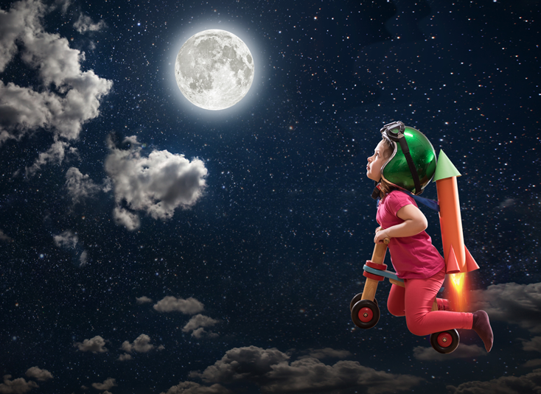
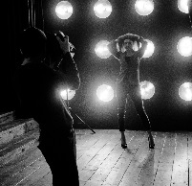


FORMATY
+ „Kolekcja Kids”
TRAUMA
LIP SYNC BATTLE
HORDA
KOT Z KOSZMARU
KOT Z KOSZMARU
W ŁÓŻKU
PIMP MY HOBBY
PIŁKARSKIE REWOLUCJE
KRÓTKIE SPIĘCIE
MODELKA NA EKSPRESIE
KOLEKCJA KIDS
MAKE UP CHALLENGE
DZIECINNIE PROSTE

Slide 13

Seria o młodych- dla młodzieży i starszych widzów. Zbrodnia i tajemnica buduje fabułę tej historii , rozgrywającej się w środowisku przemysłowej Gdyni. Dwie dziewczyny znikają jednego dnia. Nie ma śladów. Nie ma wskazówek. Po roku jedna z nich pojawia się, ale ma nie ma pojęcia, co się z nią działo. Nie wie również co się stało z drugą dziewczyną…
Podstawowe informacje o formacie:
Target group: 18 – 39
Dlaczego wierzymy w sukces tego formatu
na Player.pl:
oryginalny
• kontrowersyjny, z „dreszczykiem”
• nowoczesny typ narracji
TRAUMA

Slide 14
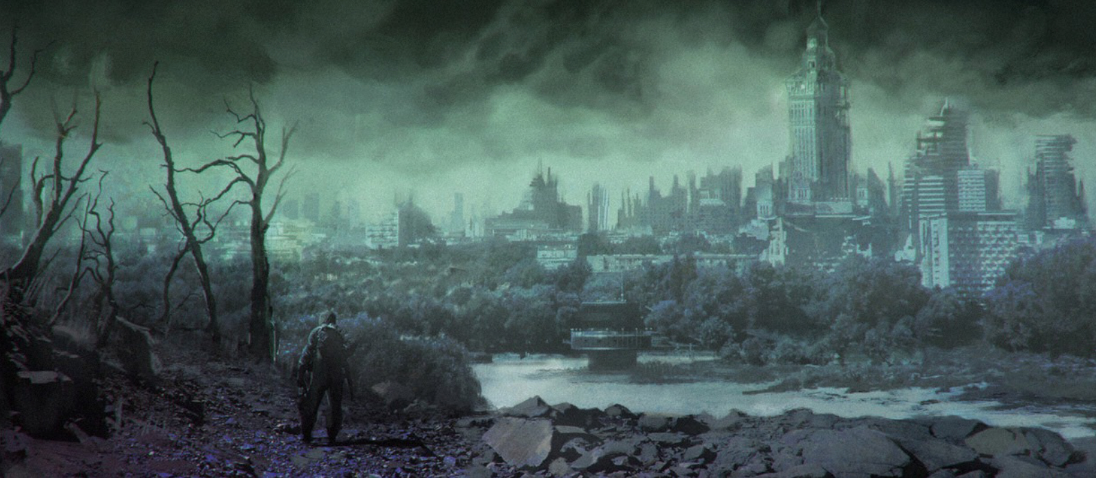
HORDA
Po katastrofalnej epidemii, która uderzyła w rasę ludzką, na świecie pozostało tylko kilku ludzi. Okazuje się, że Zakon Słońca prowadzony przez okrutną Matkę Zakonu jest jedynym schronieniem w świecie pełnym zarażonych od urodzenia zombie zwanych „Śpiącymi” lub „Żniwiarzami”. Jest jednak drugie dno tej walki o przetrwanie. Aby uratować ludzi, 36 prawowitych Biblijnych Mędrców musi pozostać przy życiu. Życie jednego z nich, uwięzionego w ciele młodej dziewczynki, jest zagrożone. Osadzona w post apokaliptycznej Warszawie, historia uwzględnia również starych Słowiańskich Bogów, którzy nieobecni przez tysiące lat, teraz wracają, aby ocalić ludzkość!
Główni bohaterowie
Historia kręci się wokół grupy samotnych wojowników i podróżników, z których każdy ma swoją tajną
HORDA
Podstawowe informacje o formacie:
Główny target: mężczyźni 13-24 lat; grupa dopełniająca: mężczyźni 25-32 lata oraz kobiety 13-34 lata

Slide 15

Program o lekkim zabarwieniu komediowym pokazujący drużyny piłkarskie z małych miast i ich problemy.
W każdym odcinku pokazujemy jedną drużynę, która potrzebuje pomocy fachowców.
Przyjeżdżają prowadzący – zaczynają treningi. Diagnozują problem i pracują nad nim w niekonwencjonalny sposób.
Gospodarze programu:
Pierwszy to były trener, piłkarz, autorytet w dziedzinie sportu, który ma za zadanie ratować podupadający klub, wzmocnić drużynę i wzniecić w niej ducha walki
Drugi to showman będący fanem piłki nożnej, który ma za zadanie opanować emocjonalne i osobiste problemy piłkarzy, dopingować i komentować postępy.
Podstawowe informacje o formacie:
Target group: M16 – 39
Format” docu-reality
Odcinki: 8-10 odc. każdy po 22-24 min
PIŁKARSKIE REWOLUCJE

Slide 16

Dwóch fotografów dostaje zlecenie zrobienia sesji (inny motyw przewodni co tydzień), ale muszą najpierw znaleźć modelkę. Mają na to osiem godzin, aby znaleźć dziewczynę na ulicy, zrobić jej makijaż i stylizację z pomocą swojego zespołu. Następnie wykonać trzy zdjęcia i edytować je. Po tym czasie, oddają zdjęcia do jury, które wybiera zwycięzcę. Jeśli nie zmieszczą się w czasie, oddają tylko jedno zdjęcie do oceny jury.
Dziewczyna z największym potencjałem wygrywa czek na ubrania i bierze udział w wielkim finale, podczas którego ma szansę wygrać kontrakt z agencją modelek.
Bohaterowie:
Znany stylista i fotograf
Podstawowe informacje o formacie:
Target group: K 16 – 24
MODELKA NA EKSPRESIE

Slide 17
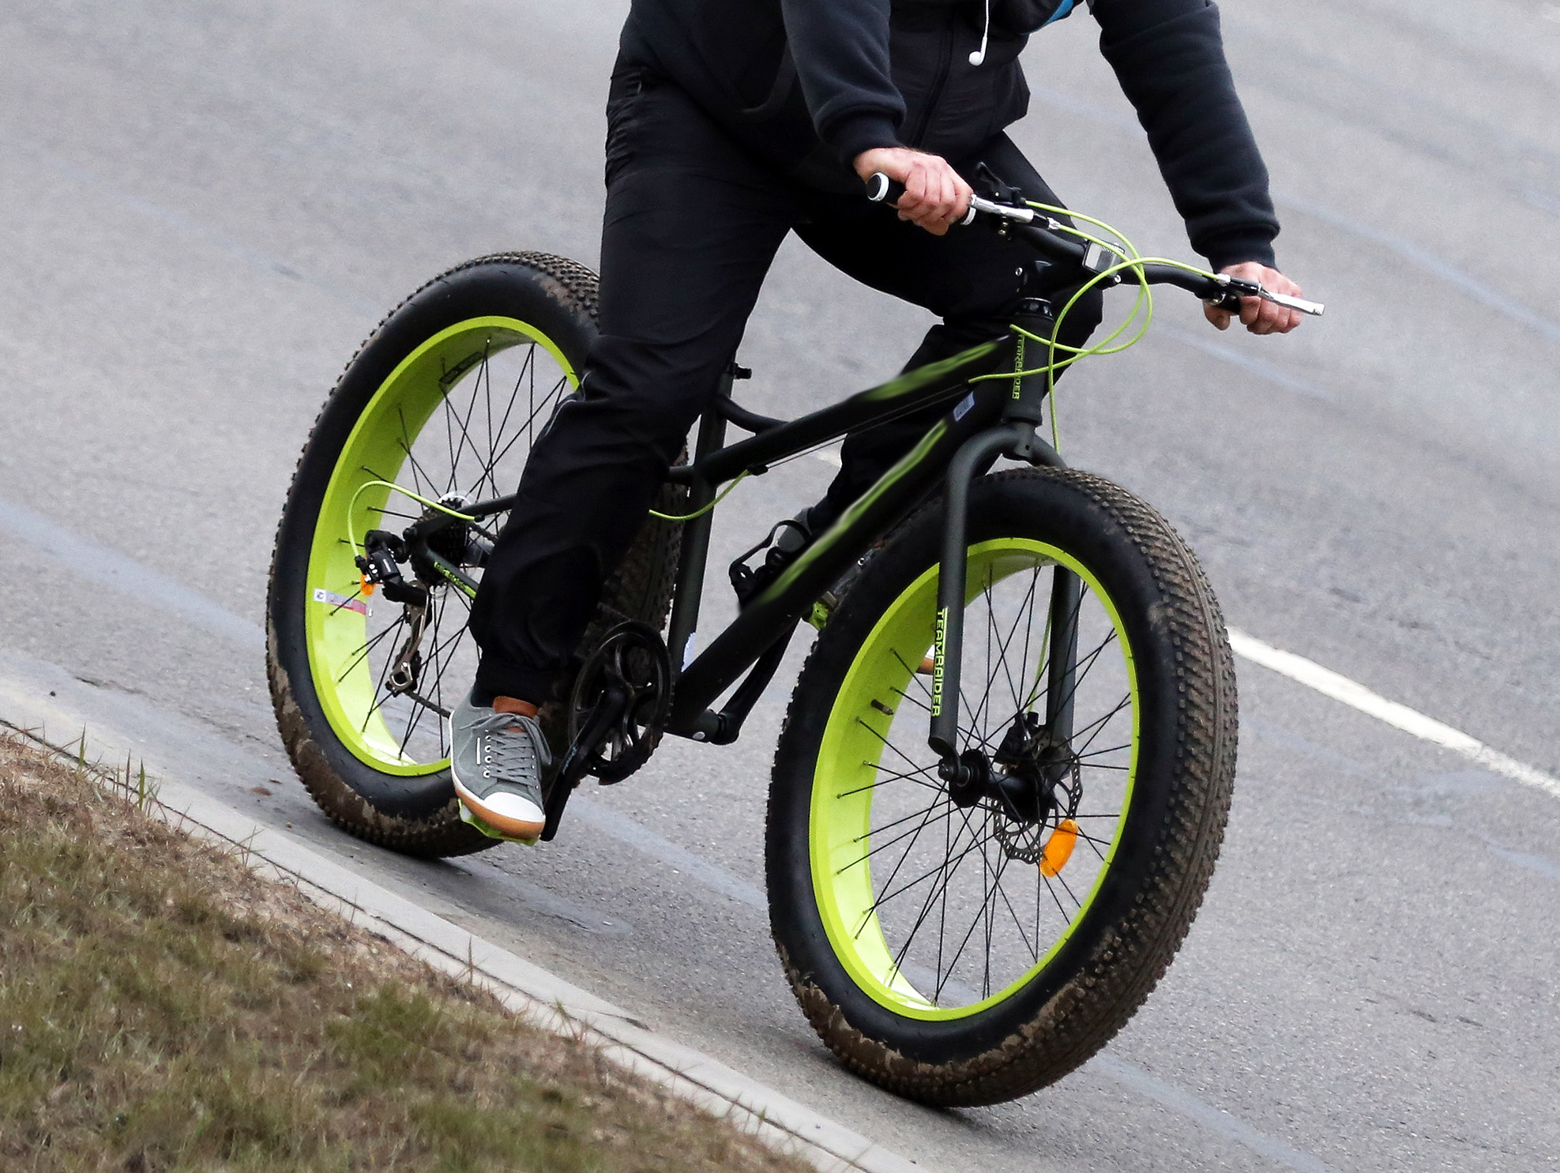
Tematem każdego z kolejnych odcinków będzie „pimpowanie” sprzętów potrzebnych, żeby hobby stało się hobby przez wielkie H!.
W tym formacie będziemy jeździć po Polsce i odwiedzać młodych, zwariowanych ludzi, którzy „pimpują” swoje rowery, deskorolki, kajaki, ulubione sneakersy.
Nastrój:
Lekki, sprytny, optymistyczny, lifestylowy.
Dlaczego wierzymy w sukces tego formatu
na Player.pl
oryginalny
eksploruje temat " self made” i ciekawych hobby
portret zainteresowań polskich Milenialsów
Podstawowe informacje o formacie:
Target group: 16 – 26
PIMP MY HOBBY

Slide 18

Wybieramy 8 uczestniczek, które co tydzień biorą udział w make up challenge’u. Na każde zadanie uczestniczki mają 30 sekund. Zadania realizują u siebie w domu, nagrywając się na kamerkę i przesyłając filmiki. Przykłady: smokey eye, party make up, nude make up, ombre lips, eye liners). Filmiki są emitowane ze studia, w którym mamy prowadzącą i jury. W każdym odcinku jurorki decydują kto przechodzi dalej, a która z uczestniczek odpada i nie przechodzi do finału.
Dziewczyny walczą o nagrodę / powiązanie ze Sponsorem.
Bohaterowie: prowadząca: młoda dziewczyna, wywodząca się ze środowiska YT/ gwiazda tutorialmake up‘owego, 3 osobowe jury: jedna znana charakteryzatorka / wizażystka oraz dwie dziewczyny ze środowiska YT, tutoriale make .
Podstawowe informacje o formacie:
Target group: dziewczyny 13 – 25 lat
• Czas trwania odcinka 8 – 10 min
• Ilość odcinków: 6
MAKE UP CHALLENGE

Slide 19
Rzuca się z pazurami na gości. Podrapał nowa kanapę. Załatwia się w łóżku. Sika do butów. Jest złośliwy wobec właścicieli. Gryzie, drapie, prycha. Tak zachowuje się duża część z ponad 6,4 mln kotów żyjących z nami w domach kotów.
W 25 minutowych odcinkach pokażemy historie ludzi, którzy żyją z kotami z koszmarów. Nasz prowadzący pomoże im okiełznać te bestie i przywrócić ich właścicielom spokój. Zacznie od obserwacji problemu, zdiagnozuje go, znajdzie sposoby, by przywrócić w domu spokój. Nie obędzie się bez łez, krwi, śmiechu, strachu i naprawdę dużych emocji. Bo kota okiełznać znacznie trudniej niż psa.
Schemat odcinka:
Prezentacja bohaterów i ich problemu.
Pojawia się prowadzący – obserwacja sytuacji, rozmowy z bohaterami i ich bliskimi. Postawienie diagnozy, powodów złego zachowania kota, porady na przyszłość. Bohaterowie pod okiem prowadzącego starają się wprowadzić w życie porady prowadzącego.
Finał – zapraszamy gości, znajomych bohaterów.
Podstawowe informacje o formacie:
format: reality
• czas trwania odcinka: 25 min
• ilość odcinków: 6
KOT Z KOSZMARU

Slide 20
ON I ONA. WENUS I MARS CZYLI KOSMOS W DOMU
„Krótkie spięcie” to serial opowiadający z subtelnym humorem, ciepłem i lekką ironią o tym, jak się kochać, mieszkać pod jednym dachem i nie zwariować. Każdy z odcinków jest krótką, zamkniętą historyjką, czyli serial można oglądać nie przejmując się kolejnością odcinków.
ONA i ON czyli Anka i Maciek to kochająca się para trzydziestoparolatków z kilkuletnim związkowym stażem. „Kochająca się”, zdecydowanie nie znaczy idealna. Przeszli już fazę romantycznego zakochania, znają się coraz lepiej, odkrywają swoje wady i zalety, ukrywają swoje grzeszki i stosują małe manipulacje, żeby postawić na swoim. Uczą się wzajemnej akceptacji i sztuki kompromisu, a czasem dają upust swoim emocjom.
Podstawowe informacje o formacie:
• czas trwania odcinka: ok 3-5 min
KRÓTKIE SPIĘCIE

Slide 21
Dwadzieścia cztery różne historie łączy tytułowe- łóżko. Każda z nich opowiada, czasami z ironicznym dystansem, innym razem z emocjonalną empatią, historie związana z tytułowym łóżkiem.
Serial jest zaskakującym i oryginalnym spojrzeniem na uniwersalne problemy każdego człowieka bez względu na jego płeć, wiek, wykształcenie, seksualne preferencje czy religię.
Podstawowe informacje o formacie:
format: serial fabularny
• czas trwania odcinka: 7 min
• ilość odcinków: 24
W ŁÓŻKU

Slide 22
KULINARNY PROGRAM Z GWIAZDAMI MASTERCHEF JUNIOR !
Dwójka finalistów polskiej edycji programu MasterChef Junior udowodni Wam, że gotowanie jest proste!
Dziewczynka i chłopiec z fantastycznego duetu będą gospodarzami tego wyjątkowego programu kulinarnego dla dzieci, młodzieży, a także ich rodziców.
Każdy z małych kucharzy w jednym odcinku przygotuje jedno danie. Ich autorskie przepisy skierowane będą zarówno do tych, którzy dopiero stawiają swoje pierwsze kulinarne kroki, jak i do tych, którzy czują się w kuchni jak ryba w wodzie!
Podstawowe informacje o formacie:
• ilość odcinków: 13 lub 18 odc. (tbc) po ok 8-10 min
do każdego odcinka extrasy emitowane na kanałach socialowych
TG 8-14 lat wraz z rodzicami
DZIECINNIE PROSTE

Slide 23
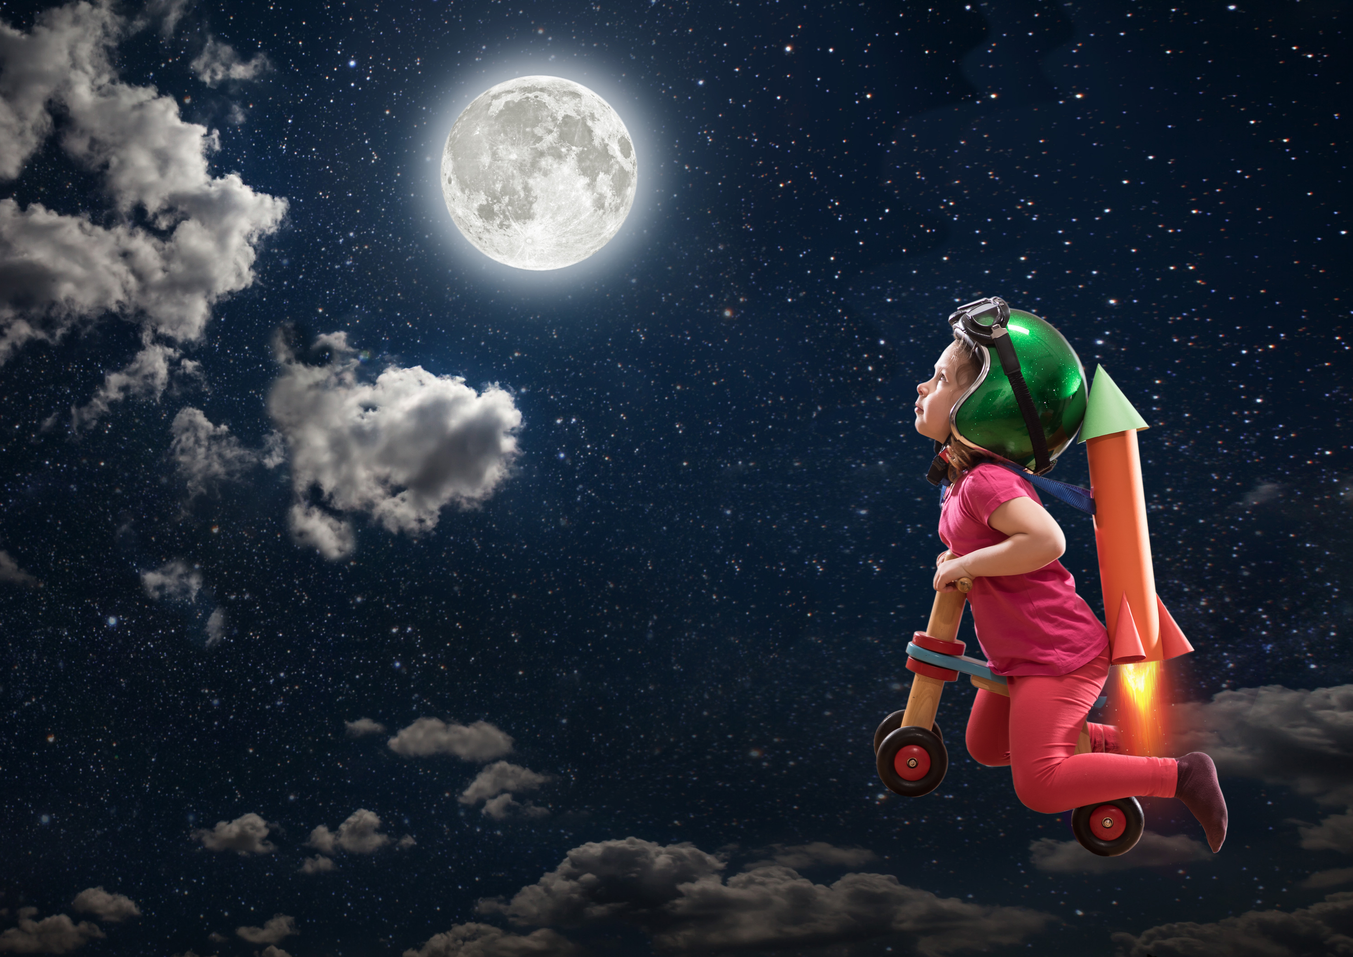

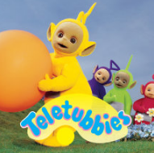
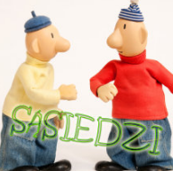

Kolekcja Kids – Bajki bez opłat to wyjątkowa strefa dla dzieci (ze specjalnie wyselekcjonowanym kontentem w ramach strefy AVOD), gdzie najmłodsi bez żadnych ograniczeń mogą oglądać swoich ulubionych bajkowych bohaterów.
Znajdziesz tu bajki takie jak:
„Teletubisie”, „Marta mówi”, „Inspektor Gadget”, „Dobranocny ogród”, „Kajtuś”, „Sabrina sekretne życie”, „My little Pony”oraz kultowe produkcje jak:
„Sąsiedzi”.
To jedynie część pozycji,
które z pewnością zaabsorbują uwagę najmłodszych.
KOLEKCJA KIDS

Slide 24
Lips Sync Battle Ustawka to polska adaptacja bijącego rekordy popularności amerykańskiego rozrywkowego show. W drugiej edycji, tak jak w pierwszej nie zabraknie emocji, celebrytów cieszących się olbrzymią popularnością wśród młodej widowni oraz ekscentrycznych prowadzących*.
W każdym tygodniu emisji programu różni celebryci podejmują starcie - poruszając ustami do muzyki, naśladują znanych wykonawców.
Korzystają z playbacku celem wzajemnej eliminacji. Sędzią jest publiczność, która decyduje, który uczestnik najlepiej synchronizował ruch ust z tekstem piosenki, do której śpiewa.
Podstawowe informacje o formacie:
format: online show
• czas trwania odcinka: ok 23 min
• ilość odcinków: ok 10
LIP SYNC BATTLE

Slide 25


